Slide 1
Team. 탄단지
건강한 세끼
Team member 백정훈 김영주 박지은 신우현 이용수
https://j3d201.p.ssafy.io/

Slide 2
Contents
01
개요
02
기능 소개
03
빅데이터
04
기술 스택
05
시연
06
후기

Slide 3
1. 개요

Slide 4
1. 개요
음식 추천 ‘건강한 세끼’
입맛 테스트를 통해 정해진 유저별 선호 입맛을 토대로 해당 음식을 추천받을 수 있고, 출생년도, 키, 체중, 성별 등 유저 정보를 활용하여 일일 권장 섭취량을 계산하고 이를 관리할 수 있는 서비스입니다.
Service
매일 메뉴 결정을 고민하시는 분
입맛 테스트를 진행하고 빅데이터 기반 메뉴 추천을 받으세요.
나를 위한 영양이 고려된 식단 관리가 필요하신 분
식단을 작성하여 간편하게 식단 관리를 해보세요.
내 주변에서 먹고 싶은 음식을 파는 맛집을 찾고 싶으신 분
검색 기능을 사용하여 주변 맛집을 찾아보세요.

Slide 5
2. 기능 소개

Slide 6
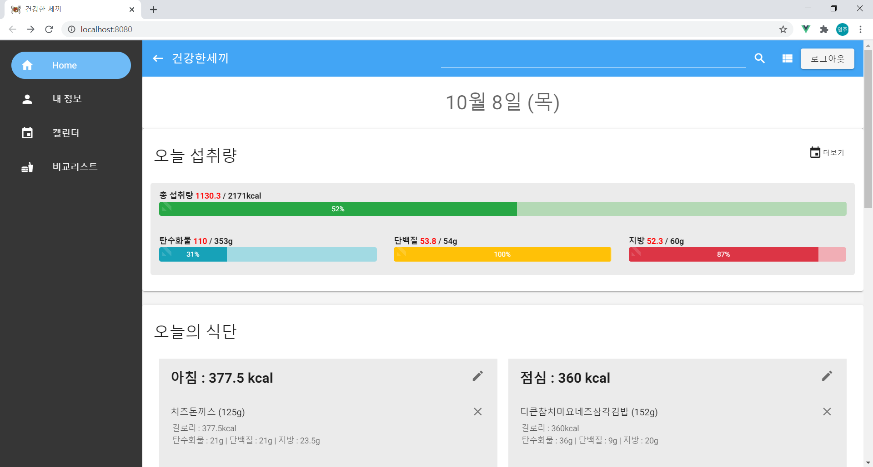
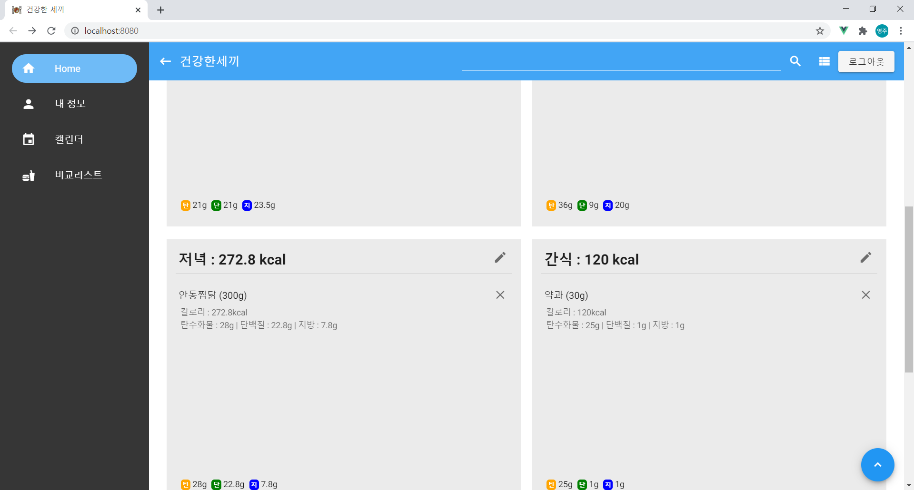
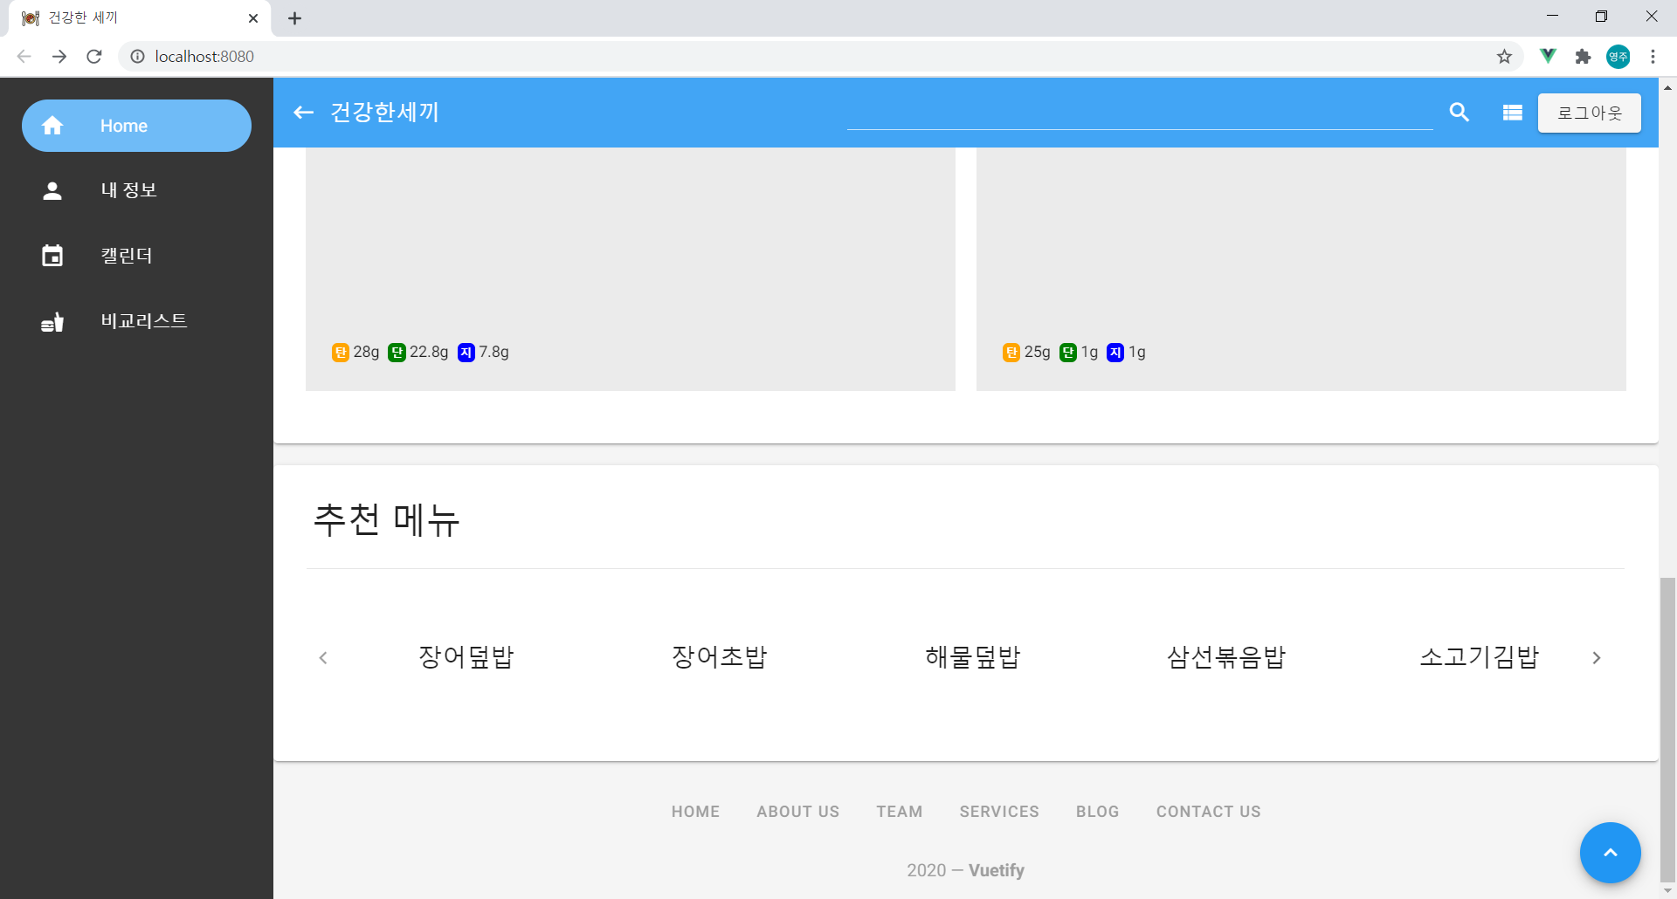
2. 기능 소개(메인)
오늘 섭취량
하루 권장량을 기준으로 얼마나 먹었는지 한눈에 확인할 수 있습니다.
오늘의 식단
시간 별로 먹은 음식과 영양소 정보를 확인할 수 있습니다.
추천 메뉴
입맛 테스트 결과 나온 선호 입맛을 토대로 음식을 추천 받을 수 있습니다.

Slide 7
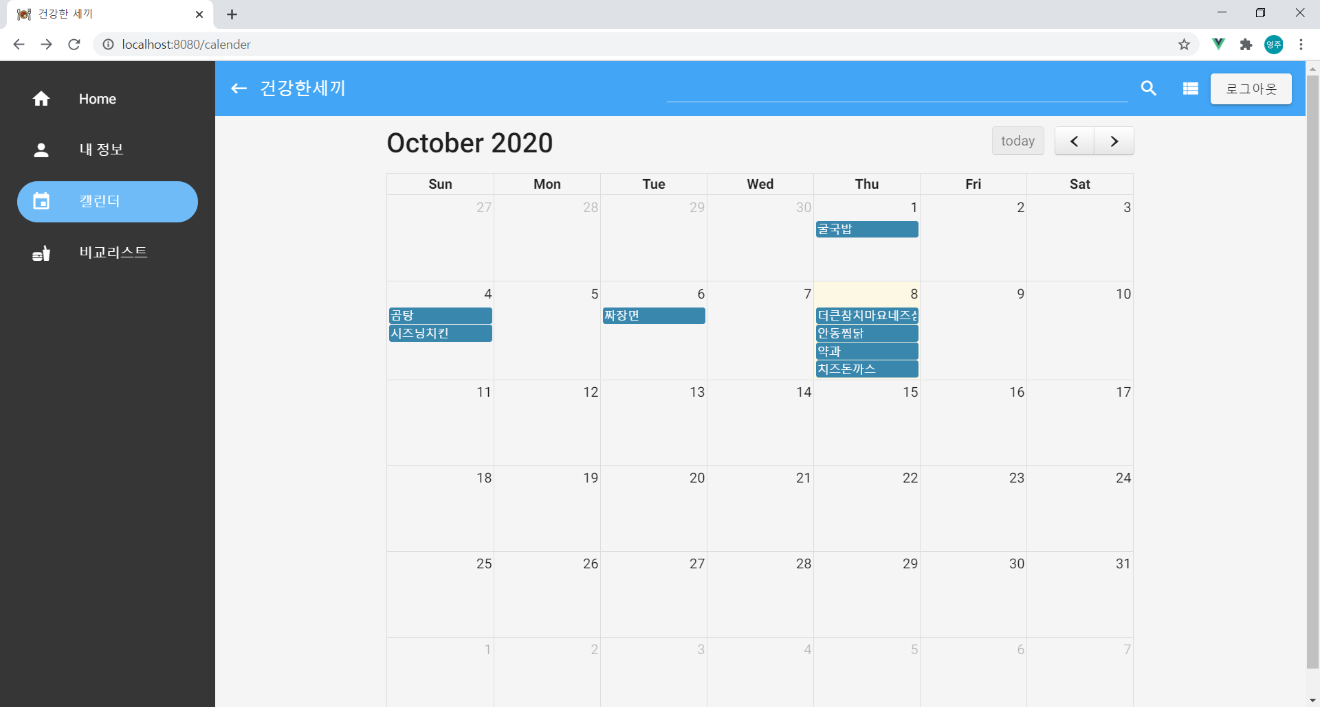
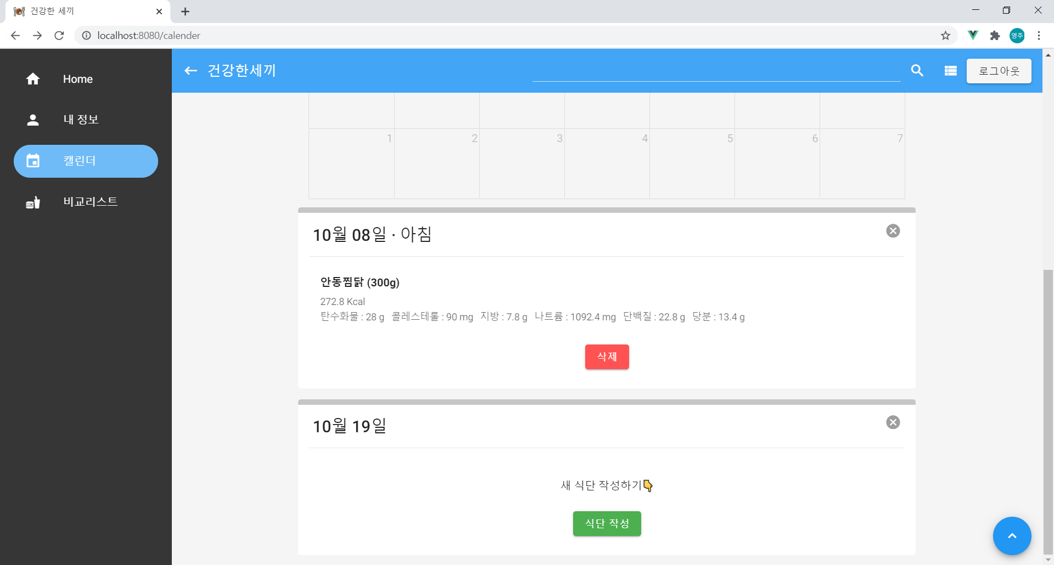
2. 기능 소개(캘린더)
식단 캘린더
한달 동안 작성한 식단을 모아볼 수 있습니다.
식단 정보
작성한 식단에 대한 상세 섭취 정보를 볼 수 있습니다.
식단 작성
선택한 날짜에 식단을 작성할 수 있습니다.

Slide 8
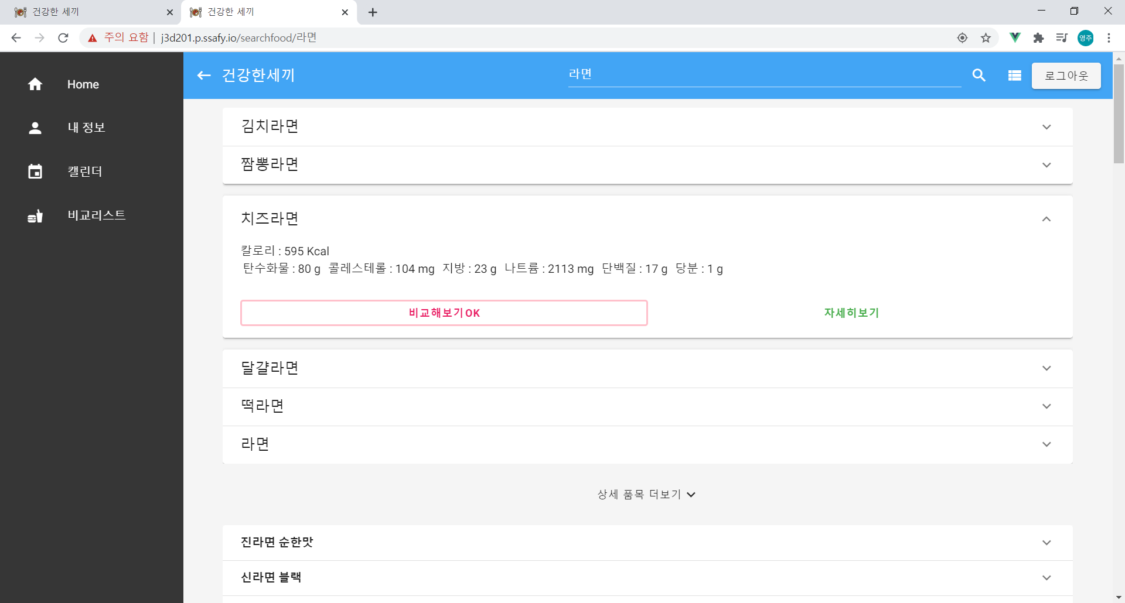
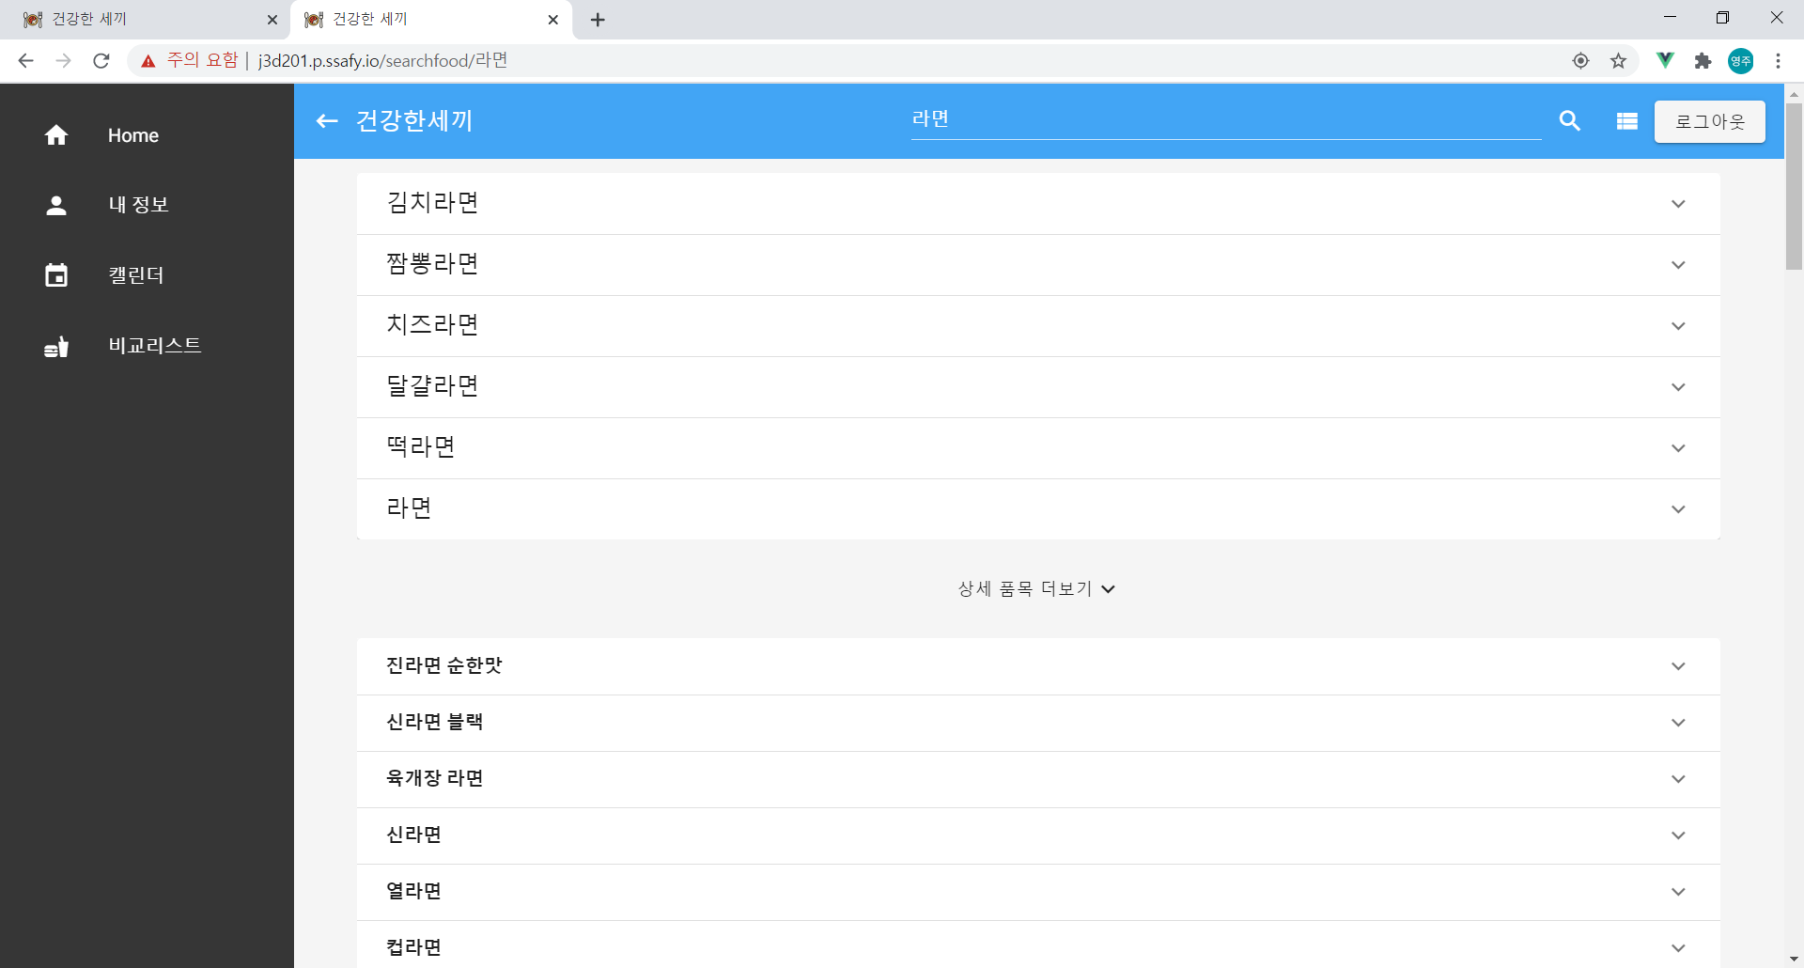
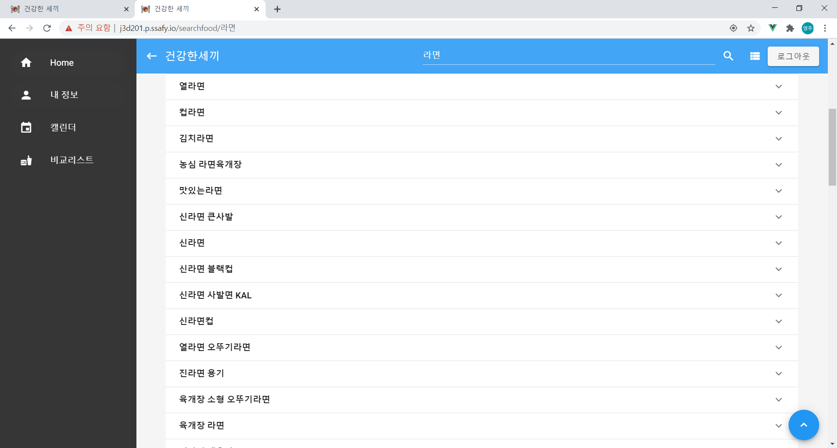
2. 기능 소개(검색)
검색창
상세 정보를 알고 싶은 음식을 찾을 수 있습니다.
대표 음식 리스트
검색어에 해당하는 대표 음식 리스트를 볼 수 있습니다.
상세 음식 리스트
프랜차이즈 음식이나 가공 식품을 볼 수 있습니다.

Slide 9
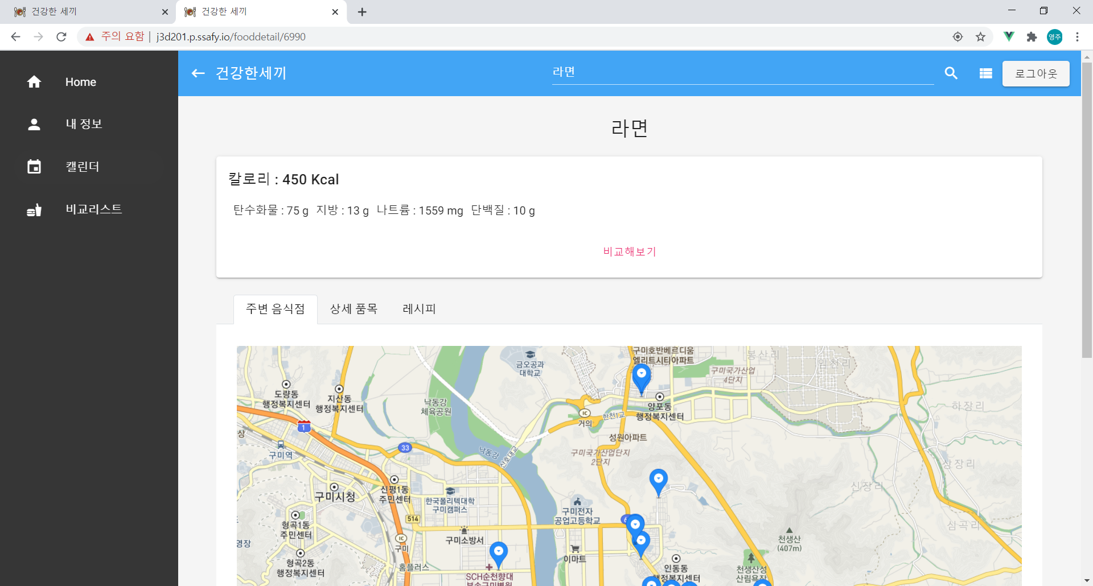
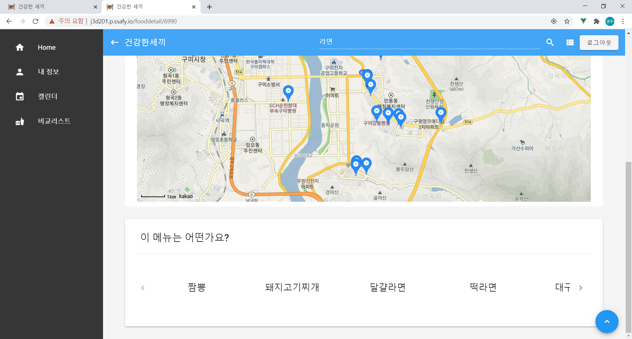
2. 기능 소개(음식정보 – 주변맛집)
상세 영양소 정보
1인분 기준으로 영양소 정보를 확인할 수 있습니다.
주변 음식점
해당 음식을 파는 음식점을 지도로 볼 수 있습니다.
관련 메뉴 추천
비슷한 맛의 음식을 추천 받을 수 있습니다.

Slide 10
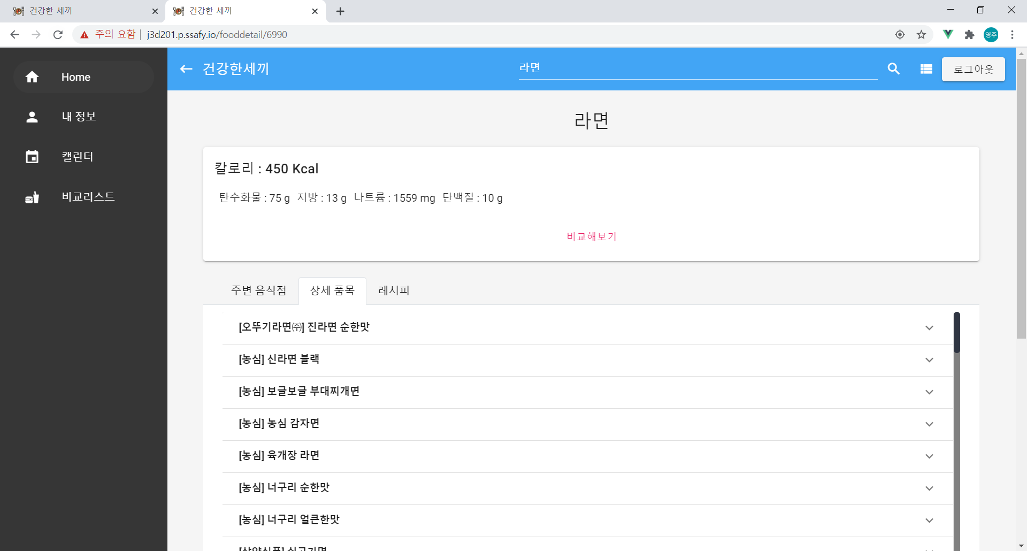
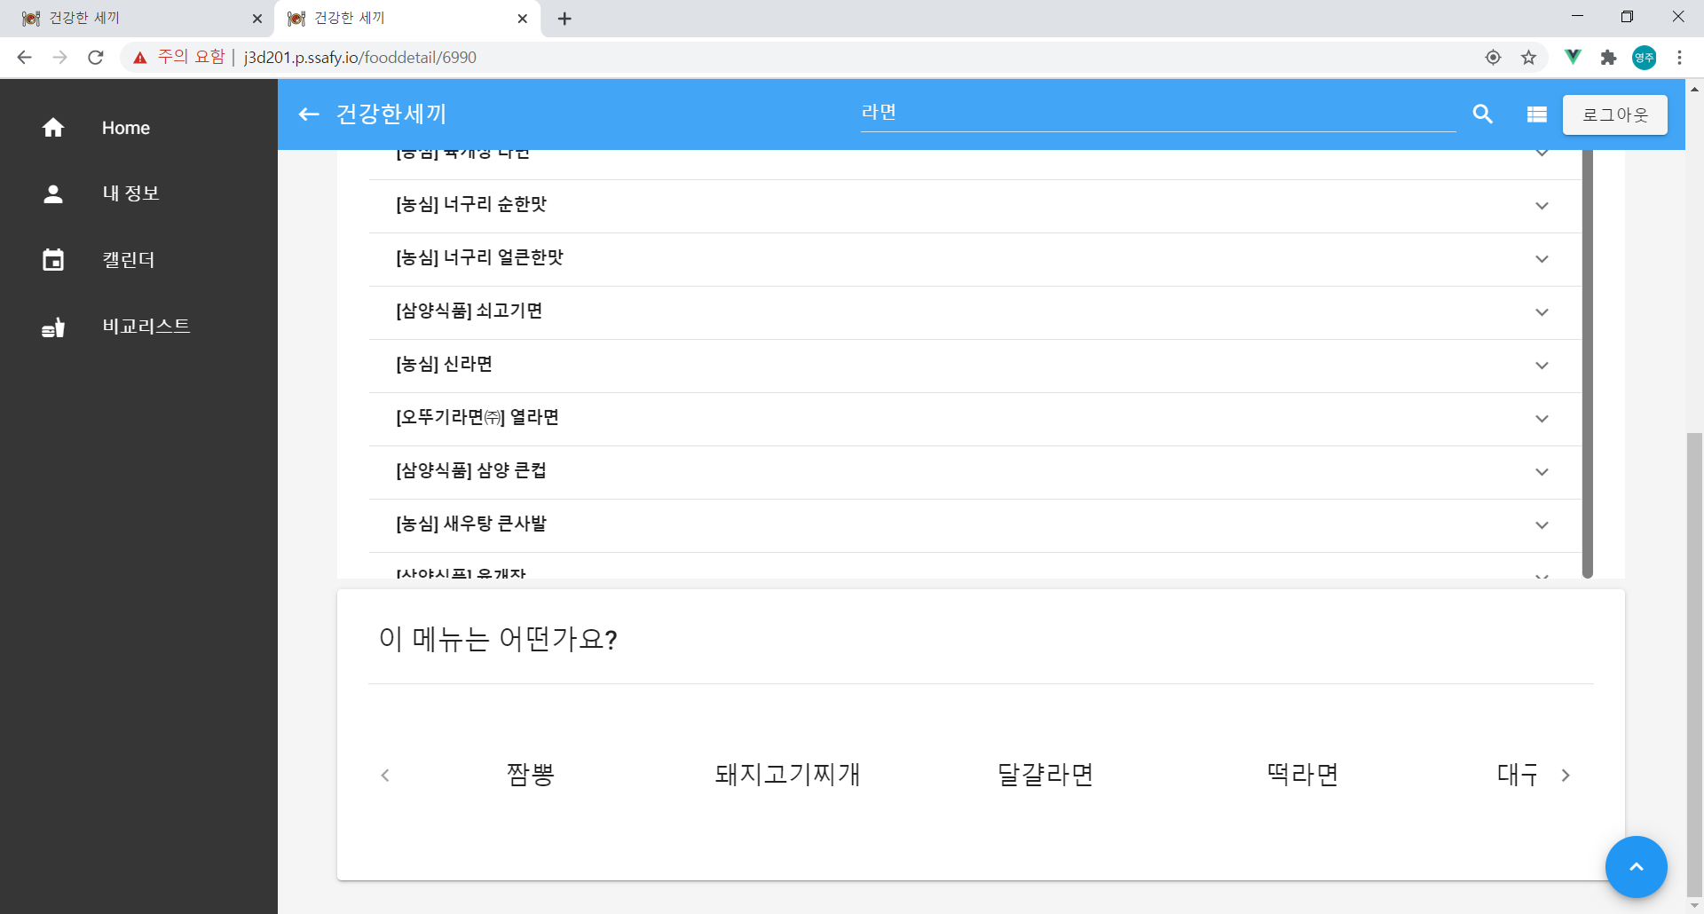
2. 기능 소개(음식정보 – 상세품목)
상세 품목 리스트
음식과 같은 유형을 음식을 모아볼 수 있습니다.

Slide 11
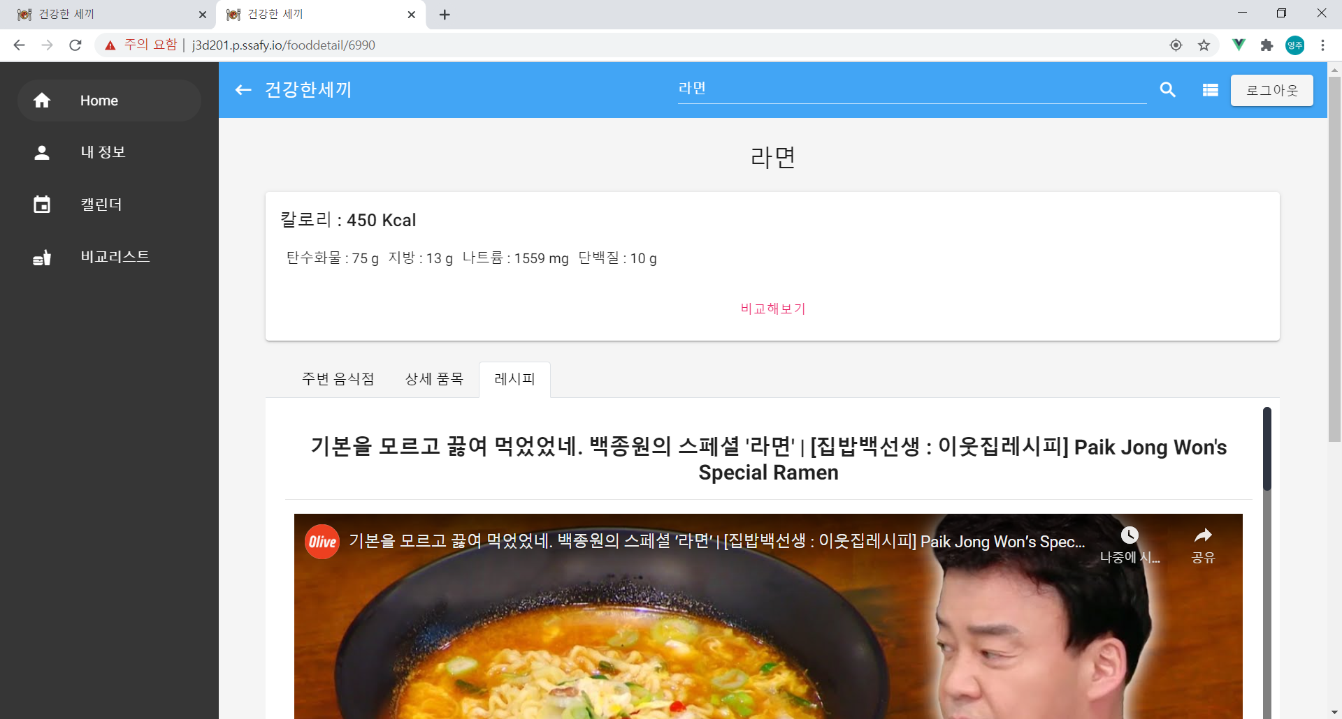
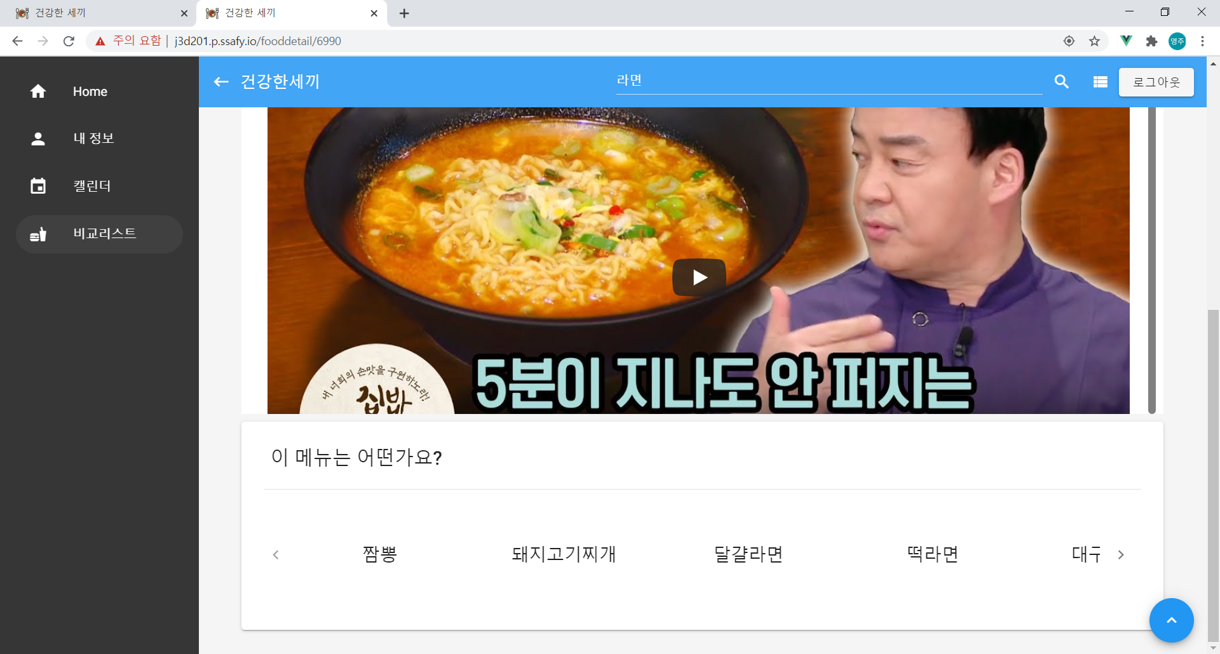
2. 기능 소개(음식정보 – 레시피)
레시피 영상
해당 음식 레시피 영상을 바로 볼 수 있습니다.

Slide 12
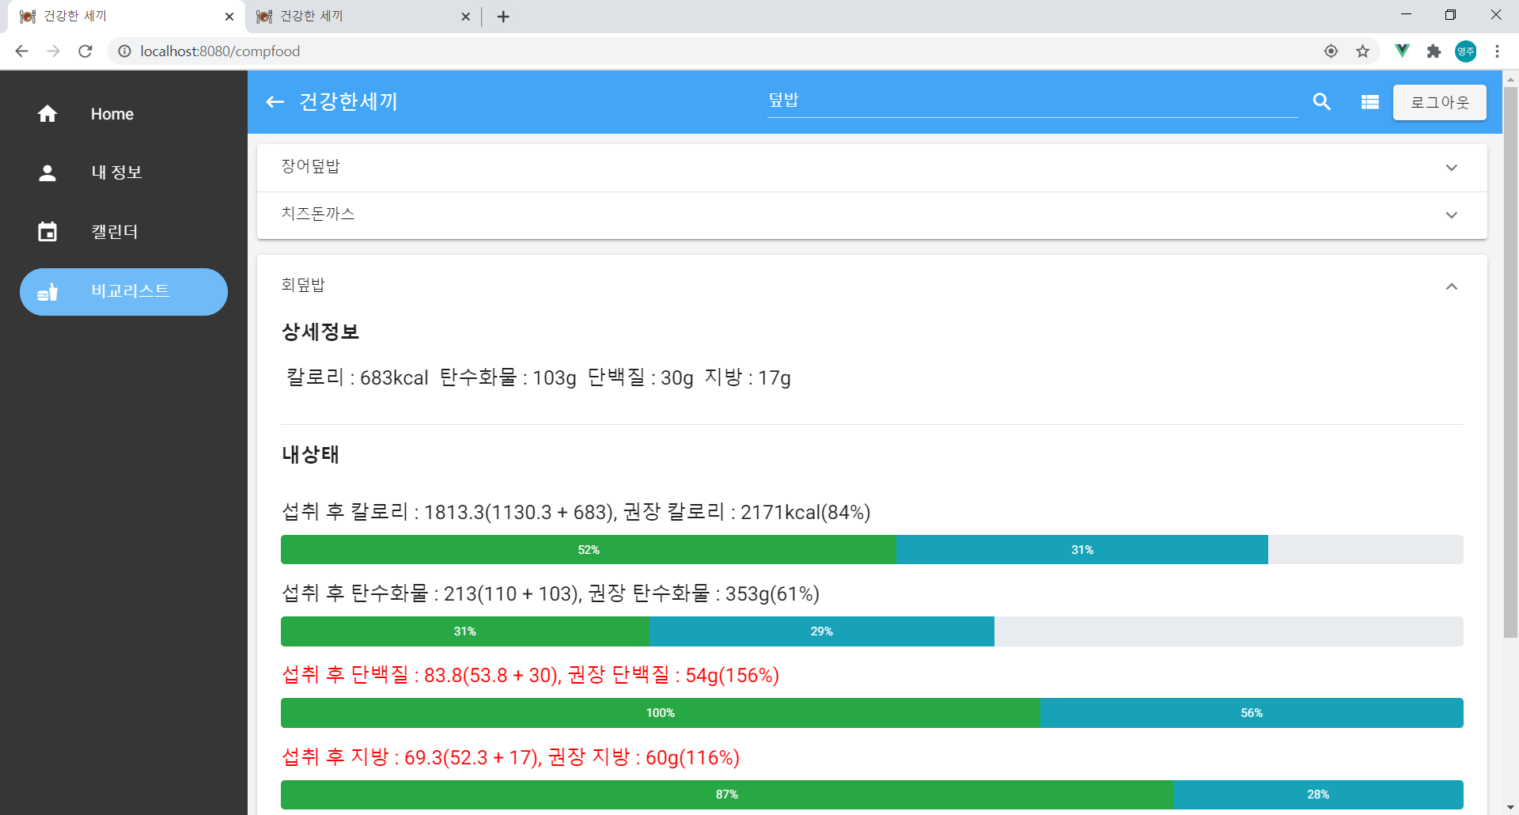
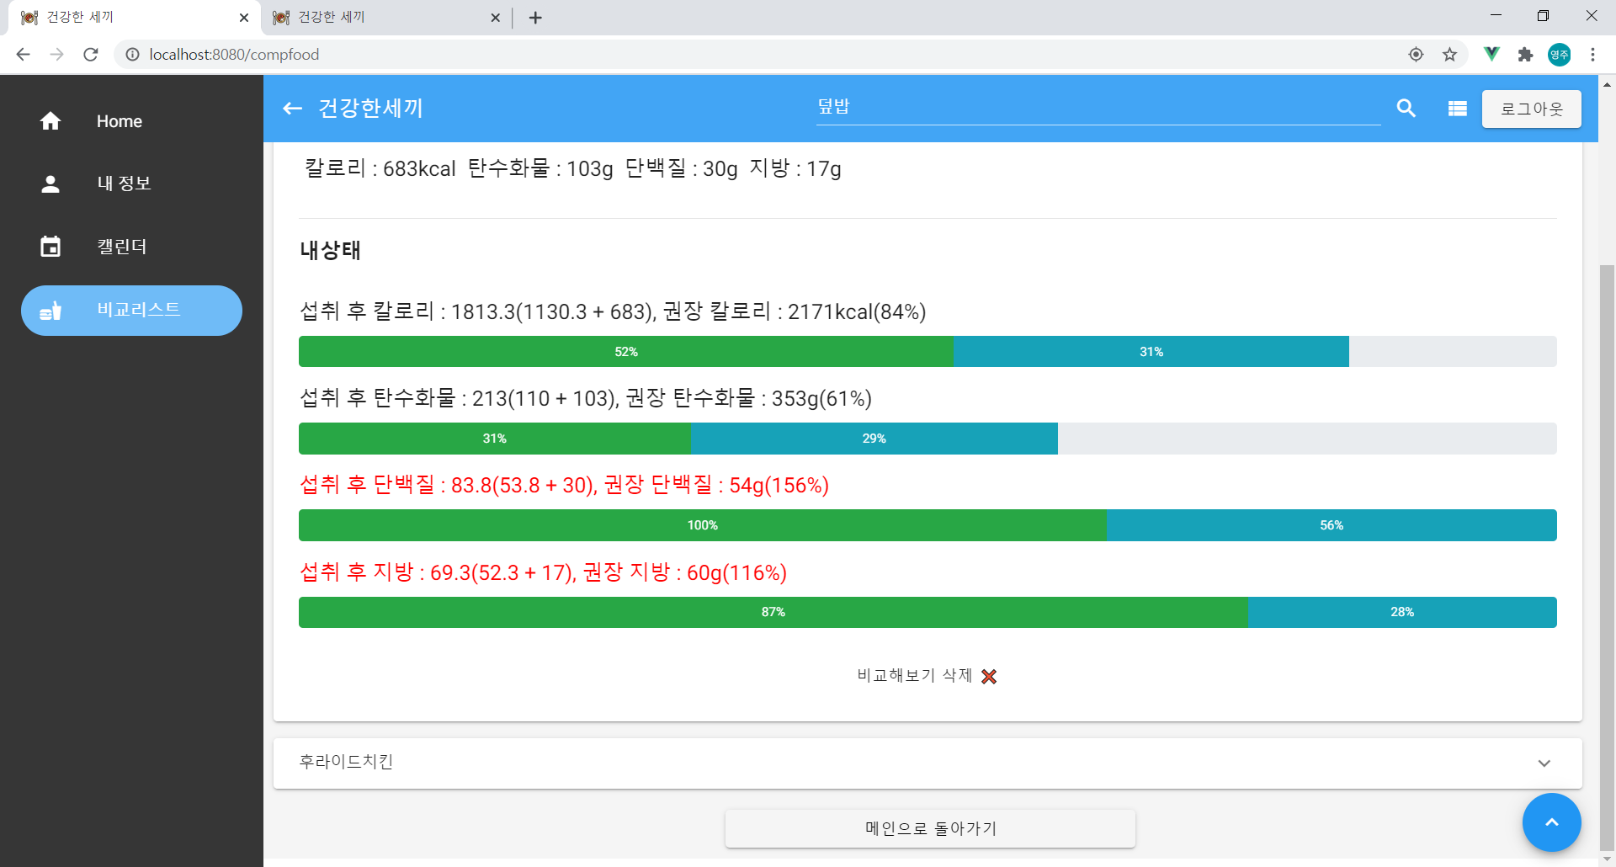
2. 기능 소개(비교리스트)
비교리스트
영양성분을 확인하고 싶은 음식을 담아서 비교해볼 수 있습니다.
섭취 후 영양소
해당 음식을 먹었을 때 변화하는 영양소를 미리 확인할 수 있습니다.
영양소 주의 표시
영양소를 초과하면 빨간 글씨로 표기됩니다.

Slide 13
3. 빅데이터

Slide 14



3. 빅데이터 - 라이브러리
1
Scikit learn
2
Pandas
3
Numpy

Slide 15
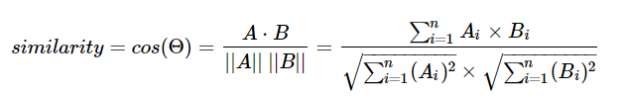
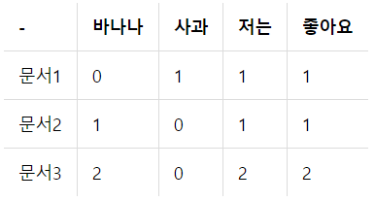
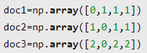
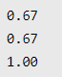
3. 빅데이터 – 코사인 유사도
SPECIAL DESSERT

Slide 16
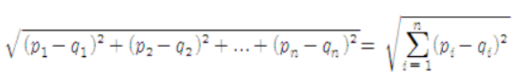
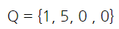
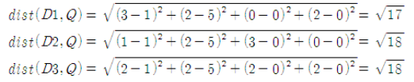
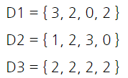
3. 빅데이터 – 유클리드 거리
기준
SPECIAL DESSERT
비교군

Slide 17
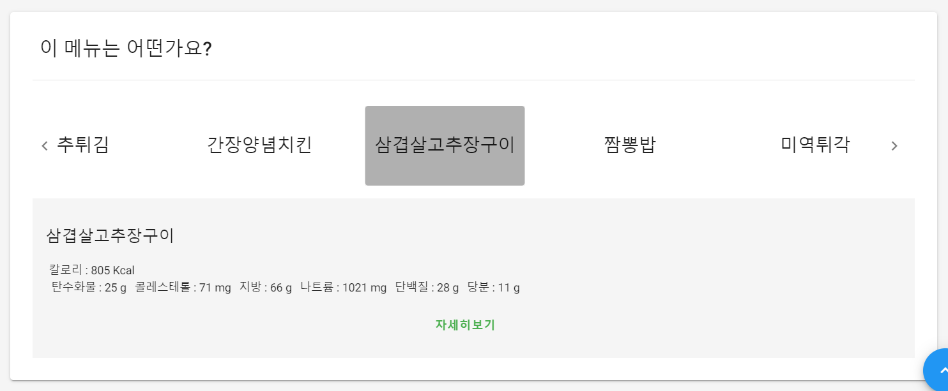
3. 빅데이터 – 적용 사항
콘텐츠 기반 필터링

Slide 18
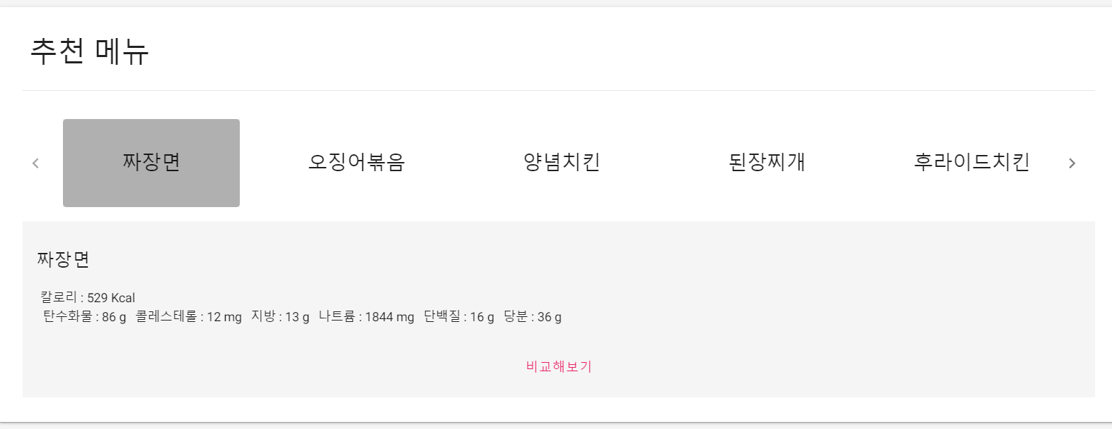
3. 빅데이터 – 적용 사항
협업 필터링

Slide 19
4. 기술스택

Slide 20





4. 기술스택
1
Python & django
2
Vue.js
3
MySQL
4
aws
백엔드 및 추천 알고리즘 구현
프론트엔드 설계
데이터베이스 구축
서비스 배포

Slide 21
5. 시연

Slide 22
6. 후기

Slide 23
6. 후기
 | 장점
 | 1. 선호하는 음식 추천과 건강관리를 동시에 할 수 있음 2. 주변음식점과 레시피 영상 및 유사 식품의 정보를 알 수 있음 3. 체중 걱정을 하는 사용자는 비교리스트를 이용해 식사 선택에 편의를 제공 받음
 | 전망
 | 1. 영양과 입맛을 동시에 사로잡는 기능을 통해 보다 사용성이 좋을 것 2. 칼로리와 같은 영양성분에 민감한 유저에게 아주 효율적

Slide 24
THANK YOU

